Slide 1
KADASTRO MÜDÜRLÜKLERİ EĞİTİMİ

Slide 2
Danışmanlık hizmetleri
4734 Sayılı K.İ.K. 48.madde
Mimarlık ve mühendislik, etüt ve proje, harita ve kadastro, her ölçekte imar planı, imar uygulama, ÇED raporu hazırlanması, plan, yazılım geliştirme, tasarım, teknik şartname hazırlanması, denetim ve kontrolörlük gibi teknik, mali, hukuki veya benzeri alanlardaki hizmetler, danışmanlık hizmet sunucularından alınır.

Slide 3
Danışmanlık hizmetleri
4734 Sayılı K.İ.K. 48.madde
Danışmanlık hizmetleri, bu bölümde yer alan hükümlere uygun olarak sadece belli istekliler arasında ihale usulü ile ihale edilir. (Değişik son cümle: 31/3/2012-6288/6 md.) Ancak yaklaşık maliyeti 13 üncü maddenin (b) bendinin (2) numaralı alt bendinde hizmet alımları için öngörülen üst limit tutarının dört katının altında kalan danışmanlık hizmetleri, hizmet alımı ihalesiyle gerçekleştirilebilir.

Slide 4
HİZMET ALIM İHALLERİNDE ÜST LİMİT
4734 Sayılı K.İ.K. 13.madde b/2
2018 - 270.489 üst limit
270.489*4 = 1.081.956 TL
2019 - 361.481 üst limit
361.481*4 = 1.445.924 TL

Slide 5
Yaklaşık maliyet
4734 Sayılı K.İ.K. 8.madde
Mal veya hizmet alımları ile yapım işlerinin ihalesi yapılmadan önce idarece, her türlü fiyat araştırması yapılarak katma değer vergisi hariç olmak üzere yaklaşık maliyet belirlenir ve dayanaklarıyla birlikte bir hesap cetvelinde gösterilir. Yaklaşık maliyete ihale ve ön yeterlik ilânlarında yer verilmez, isteklilere veya ihale süreci ile resmî ilişkisi olmayan diğer kişilere açıklanmaz.

Slide 6
Yaklaşık maliyetin hesaplanmasına esas miktar ve fiyatların tespiti
Danışmalık Hizmet Alımları Yön. Madde 10
1-İdareler, yaklaşık maliyetin hesaplanabilmesi için öncelikle ihale konusu hizmeti oluşturan iş kalemlerini veya gruplarını ve bunlara ilişkin miktarları tespit ederler. Bu amaçla, idare tarafından gerek duyulduğunda, aşağıda belirtilen esas ve usuller çerçevesinde miktar araştırması da yapılabilir.

Slide 7
Yaklaşık maliyetin hesaplanmasına esas miktar ve fiyatların tespiti
Yaklaşık maliyete ilişkin fiyatların tespitinde;
a) Kamu kurum ve kuruluşlarınca işin niteliğine göre belirlenmiş fiyatlar,
b) İhaleyi yapan idare veya diğer idarelerce gerçekleştirilmiş aynı veya benzer işlerdeki fiyatlar,
c) İlgili odalarca belirlenmiş fiyatlar,
ç) İhale konusu işi oluşturan iş kalemlerine veya gruplarına ilişkin olarak piyasadan yapılacak fiyat araştırması kapsamında elde edilecek fiyat tekliflerinin aritmetik ortalaması alınmak suretiyle ya da konusunda uzman bilirkişi ve ekspertizlerden soruşturularak oluşturulan fiyatlar
esas alınır.

Slide 8
Yaklaşık maliyetin hesaplanmasına esas miktar ve fiyatların tespiti
2-İdareler yaklaşık maliyete ilişkin fiyatların tespitinde, (a), (b), (c) ve (ç) bentlerinde belirtilen fiyatların birini, birkaçını veya tamamını herhangi bir öncelik sırası olmaksızın kullanabilirler.

Slide 9
İHALE ONAY BELGESİ
Danışmalık Hizmet Alımları Yön. Madde 18
İhale konusu işe ilişkin yaklaşık maliyet hesap cetveli, şartnameler, sözleşme tasarısı ve diğer doküman ihale onay belgesine eklenir ve bu belge ihale yetkilisinin onayına sunulur.

Slide 10
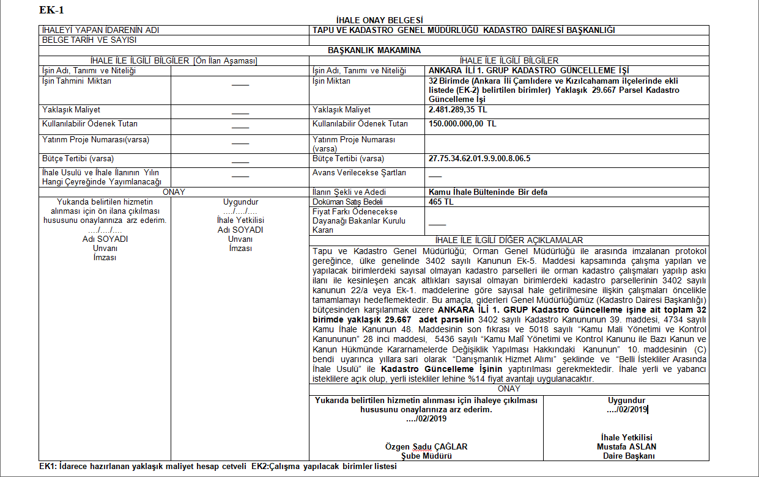
İHALE ONAY BELGESİ

Slide 11
İhale Yetkilisi;
İhale,
Sözleşme,
Harcama yapma,
yetki ve sorumluluğuna sahip olan kişidir.

Slide 12
İHALE İLANI
4734 Sayılı K.İ.K. 13.madde b/3
b) Yaklaşık maliyeti 8 inci maddede belirtilen eşik değerlerin altında kalan ihalelerden;
3) Yaklaşık maliyeti altmışmilyar Türk Lirasının (Üçyüzaltmışbirbindörtyüzseksenbir Türk Lirasının)* üzerinde ve eşik değerin altında olan mal veya hizmet alımları ile beşyüzmilyar Türk Lirasının (Üçmilyononikibinbeşyüziki Türk Lirasının)*üzerinde ve eşik değerin altında olan yapım işlerinin ihalesi, ihale tarihinden en az yirmibir gün önce Kamu İhale Bülteninde ve işin yapılacağı yerde çıkan gazetelerin birinde (BİK)
En az birer defa yayımlanmak suretiyle ilân edilerek duyurulur.

Slide 13
DOKÜMANLAR
İhaleye ait özel teknik şartname ve örnek birim fiyat teklif cetveli Başkanlığımız tarafından müdürlüklere verilecektir.

Slide 14
İhale kaydı, ihale ve ön yeterlik dokümanının hazırlanması
Danışmalık Hizmet Alımları Yön. Madde 13
İhale ve ön yeterlik dokümanının hazırlanmasından önce idare tarafından EKAP üzerinden ihale kaydı yapılır. İhale kaydı yapılan her bir ihaleye ihale kayıt numarası verilir ve bu aşamadan sonra ihale ile ilgili yapılacak her işlemde bu numara kullanılır.

Slide 15
İhale komisyonunun kurulması ve çalışma esasları
Danışmalık Hizmet Alımları Yön. Madde 19
İhale yetkilisi, ihaleyi gerçekleştirmek üzere Kanunun 6 ncı maddesi gereğince, ön yeterlik ilan tarihini izleyen en geç üç gün içinde ihale komisyonunu oluşturur.
4734 K.İ.K. Madde 6- İhale yetkilisi, biri başkan olmak üzere, ikisinin ihale konusu işin uzmanı olması şartıyla, ilgili idare personelinden en az dört kişinin ve muhasebe veya malî işlerden sorumlu bir personelin katılımıyla kurulacak en az beş ve tek sayıda kişiden oluşan ihale komisyonunu, yedek üyeler de dahil olmak üzere görevlendirir.

Slide 16
İhale komisyonunun kurulması ve çalışma esasları
Danışmalık Hizmet Alımları Yön. Madde 19
İhale yetkilisi, ihaleyi gerçekleştirmek üzere Kanunun 6 ncı maddesi gereğince, ön yeterlik ilan tarihini izleyen en geç üç gün içinde ihale komisyonunu oluşturur.
4734 K.İ.K. Madde 6- İhale yetkilisi, biri başkan olmak üzere, ikisinin ihale konusu işin uzmanı olması şartıyla, ilgili idare personelinden en az dört kişinin ve muhasebe veya malî işlerden sorumlu bir personelin katılımıyla kurulacak en az beş ve tek sayıda kişiden oluşan ihale komisyonunu, yedek üyeler de dahil olmak üzere görevlendirir.

Slide 17
İHALE İŞLEM DOSYASI
Danışmalık Hizmet Alımları Yön. Madde 20
(1) İdare, ihalesi yapılacak her iş için bir ihale işlem dosyası düzenler. (Değişik cümle:RG-16/3/2011-27876) Bu dosyada ihale sürecinin bulunduğu aşamaya göre EKAP üzerinden hazırlanarak çıktısı alınanlar dahil aşağıdaki belgeler yer alır:
a) İhale onay belgesi ve eki yaklaşık maliyet hesap cetveli,
b) Ön yeterlik ve ihale dokümanı ile düzenlenmiş ise zeyilname ve yapılmış ise açıklamalar,
c) Ön yeterlik dokümanının basım maliyetinin, dokümanın posta yoluyla satılmasının öngörülmesi halinde ise ayrıca posta maliyetinin tespitine ilişkin belge ve bilgileri içeren tutanak,
ç) İlan ve davet metinleri,
d) Şikayet başvuruları ile bu başvurular üzerine idare tarafından alınan kararlar ve bunların bildirimine ilişkin belgeler,

Slide 18
İHALE İŞLEM DOSYASI
Danışmalık Hizmet Alımları Yön. Madde 20
e) İtirazen şikayet başvurusunda bulunulmuş ise başvuruya ilişkin olarak idare ile Kurum arasındaki tüm yazışmalar ve Kurumun verdiği kararların onaylı örnekleri,
f) Aday ve istekliler tarafından sunulan başvurular veya teklifler,
g) İhale komisyonu tutanak ve kararları,
ğ) Sözleşme bedelinin Kanunun 53 üncü maddesinin (j) bendinin (1) numaralı alt bendinde belirtilen miktarı aşması durumunda bu bedel üzerinden hesaplanacak tutarın Kurumun banka hesabına yatırıldığına ilişkin makbuzun aslı,
h) İhale süreci ile ilgili diğer belgeler.
(2) İhale işlem dosyasının birer örneği, ön yeterlik ilanını izleyen üç gün içinde idare tarafından ihale komisyonu üyelerine verilir.

Slide 19
Sınır değer ve aşırı düşük teklifler
Hizmet Alımları Yön. Madde 59
(1) İhale komisyonu verilen teklifleri değerlendirdikten sonra Kurum tarafından belirlenen yönteme göre sınır değeri hesaplar.
(2)(Değişik:RG-12/6/2015-29384) Aşırı düşük teklif tespit ve değerlendirme işlemlerine ilişkin olarak, ihale ilanı ve dokümanında belirtilmek kaydıyla, üçüncü, dördüncü ve beşinci fıkralardaki koşullar çerçevesinde aşağıdaki seçeneklerden bir tanesi kullanılır.
a) Sınır değerin altında olan teklifler ihale komisyonunca aşırı düşük teklif olarak tespit edilir ve bu teklif sahiplerinden Kurum tarafından belirlenen kriterlere göre teklifte önemli olduğu tespit edilen bileşenler ile ilgili ayrıntılar yazılı olarak istenir. İhale komisyonu;
1) Verilen hizmetin ekonomik olması,
2) Seçilen teknik çözümler ve teklif sahibinin işin yerine getirilmesinde kullanacağı avantajlı koşullar,
3) Teklif edilen hizmetin özgünlüğü,
gibi hususlarda yapılan yazılı açıklamaları dikkate alarak aşırı düşük teklifleri değerlendirir. Bu değerlendirme sonucunda, açıklamaları yeterli görülmeyen veya yazılı açıklamada bulunmayan isteklilerin teklifleri reddedilir.

Slide 20
Sınır değer ve aşırı düşük teklifler
Hizmet Alımları Yön. Madde 59
b) İhale, aşırı düşük teklif tespit ve değerlendirme işlemleri yapılmaksızın sonuçlandırır.
c) Aşırı düşük teklif sınır değerinin altında teklif sunan isteklilerin teklifi açıklama istenmeksizin reddedilir.
(3) (Değişik:RG-12/6/2015-29384) Yaklaşık maliyeti Kanunun 8 inci maddesinde öngörülen eşik değerin yarısına eşit veya bu değerin üzerinde olan ihalelerde, ikinci fıkranın (a) bendinin kullanılması zorunludur.
(4) (Değişik:RG-12/6/2015-29384) Yaklaşık maliyeti Kanunun 8 inci maddesinde öngörülen eşik değerin yarısına kadar olan, açık ihale, belli istekliler arasında ihale veya Kanunun 21 inci maddesinin (b), (c) ve (f) bentleri gereğince pazarlık usulü ile yapılan personel çalıştırılmasına dayalı olmayan hizmet alımı ihalelerinde, ikinci fıkranın (a), (b) veya (c) bendindeki seçeneklerden birinin kullanılması zorunludur.

Slide 21
EŞİK DEĞER
4734 Sayılı K.İ.K. 8.madde
Bu Kanunun 13 ve 63 üncü maddelerinin uygulanmasında yaklaşık maliyet dikkate alınarak kullanılacak eşik değerler aşağıda belirtilmiştir:
a)(Değişik: 12/6/2002-4761/12 md.) Genel bütçeye dahil daireler ve katma bütçeli idarelerin mal ve hizmet alımlarında üçyüzmilyar Türk Lirası.
(Birmilyonaltıyüzellialtıbinaltıyüz Türk Lirası)
1.656.600 /2 = 828.300 TL

Slide 22
Kesinleşen ihale kararlarının bildirilmesi
4734 Sayılı K.İ.K. 41.madde
İhale sonucu, ihale kararının ihale yetkilisi tarafından onaylandığı günü izleyen en geç üç gün içinde, ihale üzerinde bırakılan dahil olmak üzere, ihaleye teklif veren bütün isteklilere bildirilir. İhale sonucunun bildiriminde, tekliflerin değerlendirmeye alınmama veya uygun bulunmama gerekçelerine de yer verilir.
İhale sonucunun bütün isteklilere bildiriminden itibaren; on gün geçmedikçe sözleşme imzalanamaz.

Slide 23
Sözleşmeye davet
4734 Sayılı K.İ.K. 42.madde
41 inci maddede belirtilen sürelerin bitimini, ön mali kontrol yapılması gereken hallerde ise bu kontrolün tamamlandığı tarihi izleyen günden itibaren üç gün içinde ihale üzerinde bırakılan istekliye, tebliğ tarihini izleyen on gün içinde kesin teminatı vermek suretiyle sözleşmeyi imzalaması hususu bildirilir.
Sözleşmenin imzalanacağı tarihte, ihale sonuç bilgileri Kuruma gönderilmek suretiyle ihale üzerinde kalan isteklinin ihalelere katılmaktan yasaklı olup olmadığının teyit edilmesi zorunludur.

Slide 24
TEŞEKKÜR EDERİM.

